Slide 1





Livret d’accueil
du licencié
saison 2025-2026

Slide 2








BIENVENUE DANS L’ÉCOSYSTÈME FÉDÉRAL !
FFBaD
    Performance sportive et haut-niveau
    Structuration des clubs avec l'emploi et les équipements
    Développement du badminton féminin
    Valorisation des bénévoles
Montant reversé par licence = 31.57€
Page 2
Ligue AURA Badminton
    Compétitions Régionales
    Formations diverses
    Accompagnement clubs/comités
    Labels structurants
    Filière d’accès au haut-niveau
    Suivi des équipements
Montant reversé par licence = 19.75€
Page 3-4
Comité de l’Isère Badminton
    Suivi, visite et création de clubs
    Détection des jeunes talents
    Formation de proximité
    Compétitions départementales
    Mutualisation entre clubs
Montant reversé par licence = X€
Page 5-6
Badminton Club de Meylan
  Projet de club
  Compétition
  Loisir et Jeu Libre
  Tournoi du Club
  Projets innovants
  Convivialité
Montant reversé par licence = X€
Page 7-10

Slide 3











Mot d’accueil
Bienvenue dans votre club !
Comme les 2 000 autres clubs affiliés à la Fédération Française de Badminton (FFBaD), votre club propose une offre de pratique riche et adaptée à tous : débutants, passionnés ou compétiteurs.
Vous y trouverez un environnement convivial et motivant pour pratiquer le badminton que vous aimez, à votre rythme, dans un cadre propice à l’épanouissement personnel et collectif.
La Fédération Française de Badminton, forte de plus de 240 000 licenciés à travers tous les territoires, tire sa richesse de l’engagement et de la diversité de ses membres.
Prenez le plein d'émotions dans votre club !
Franck LAURENT, président de la FFBaD
Notre ambition
Chiffres clés
    SPORTIVE
    PROMOTIONNELLE
    ECONOMIQUE
    SOCIETALE
    REGLEMENTAIRE
    ORGANISATIONNELLE
    DISCIPLINES ASSOCIEES
2 000
3 600
CLUBS AFFILIÉS
TOURNOIS ANNUELS
242 000
+ 1 000
LICENCIÉS
ÉCOLES DE BAD LABELLISÉES
70
PROFESSIONNELS
1
SPORT SCOLAIRE
SPORT MIXTE
SPORT OLYMPIQUE
Consultez le projet de la FFBaD :
DES DIZAINES DE FORMATS DE PARTIQUES
AUTANT DE RAISONS DE JOUER AU BAD !
Temps Forts
25-31 août 2025
Paris (75)
CHAMPIONNATS DE FRANCE PARABADMINTON
CHAMPIONNATS DE FRANCE VETERANS
21-26 octobre 2025
Cesson-Sévigné (35)
06-08 février 2026
Caen (14)
05-07 juin 2026
Saint-Grégoire (35)
CHAMPIONNATS DU MONDE
23-25 janvier 2026
Les Ponts-de-Cé (49)
23-25 mai 2026
Quimperlé (29)
YONEX INTERNATIONAUX DE FRANCE
CHAMPIONNATS DE FRANCE ELITE
CHAMPIONNATS DE FRANCE JEUNES
ffbad.org
FFBaD
ffbad
FFBaD
Fédération Française de Badminton
FÉDÉRATION FRANÇAISE
DE BADMINTON

Slide 4






Mot d’accueil
Bienvenue à vous dans le monde fédéral ! En prenant votre licence au club de […….], vous entrez dans un écosystème sportif structuré et où chaque échelon joue un rôle primordial dans le développement de notre sport sous toutes ses facettes ! Nous vous souhaitons une très belle année de badminton et nous espérons que votre expérience de badiste sera la plus réussie possible ! Nous nous tenons, chacun d’entre nous, à votre disposition en cas de questions ou de soucis !
- Laure GRANGEON, présidente de la ligue AURA Badminton
Notre philosophie
Chiffres clés
  FEDERER
  RAYONNER
  ACCOMPAGNER
  PERFORMER
193
102
CLUBS
ECOLES DE BAD LABELLISÉES
29 000
12
LICENCIÉS
JOUEURS AU PÖLE ESPOIRS
9
12
Consultez le projet de la Ligue
Découvrir notre équipe
SALARIÉS
ELUS
DES CENTAINES DE RAISONS DE JOUER AU BAD !
Temps Forts
CHAMPIONNAT RÉGIONAL VÉTÉRANS
ASSEMBLEE GENERALE
29-30 novembre 2025
14 mars 2026
CHAMPIONNAT RÉGIONAL DOUBLES ET MIXTE ADULTES
CHAMPIONNAT RÉGIONAL JEUNES
FZ FORZA ALPES
INTERNATIONAL U19
11-12 octobre 2025
30 janvier - 1er février 2026
2-5 avril 2026
badminton-aura.org
Ligue Auvergne Rhône-Alpes Badminton
ligueaurabadminton
Ligue Auvergne Rhône-Alpes Badminton
Ligue Auvergne Rhône-Alpes Badminton
LIGUE AUVERGNE-RHÔNE-ALPES
DE BADMINTON

Slide 5
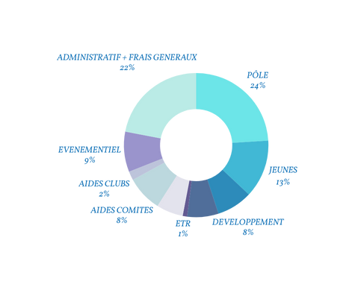


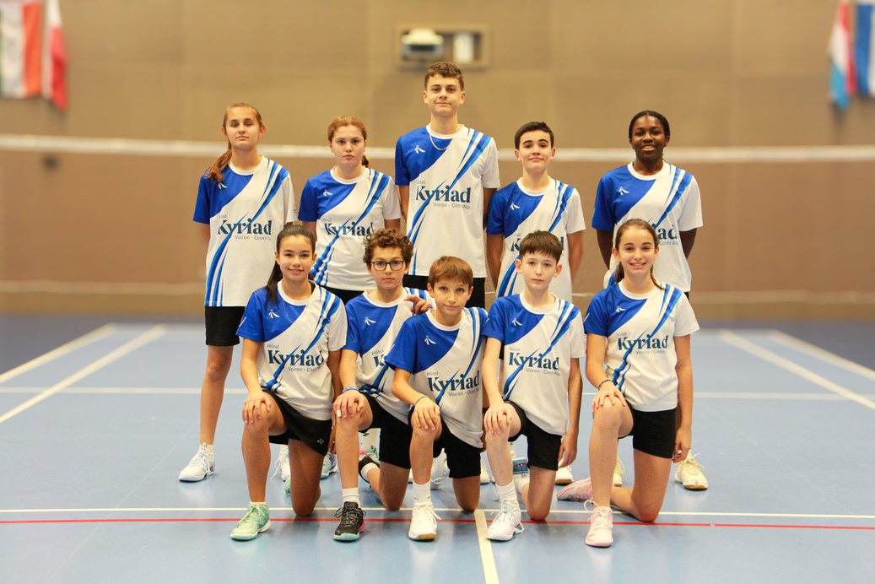



Notre Rôle
4.34€
MISSIONS PRINCIPALES
4.72€
Accompagner les comités départementaux et les clubs dans leur structuration
Développer la présence du badminton auprès des collectivités territoriales
Détecter et former les champions de demain
Former les encadrants, dirigeants et les officiels techniques
Promouvoir la pratique et l’engagement des femmes
Impulser l’engagement bénévole
Organiser les compétitions régionales
1.71€
0.45€
2.58€
1.66€
1.51€
VIE SPORTIVE
6%
FORMATION
7%
0.20€
3 LABELS STRUCTURANTS
1.24€
1.35€
Le Pôle Espoirs de Voiron
Depuis 1997, la ligue porte le pôle espoirs de Voiron qui regroupe les meilleurs jeunes joueurs de la région entre 11 et 17 ans. Ils s’entraînent quotidiennement avec un emploi du temps aménagé et un suivi sportif, scolaire, médical et mental personnalisé pour leur permettre de mener à bien leur double projet sportif et scolaire.
Se former avec nous
ENCADRANTS
DIRIGEANTS
ORGANISATEURS
OFFICIELS TECHNIQUES
Encadrants Bénévoles
Encadrants Professionnels
Séminaire Pro Bad AURA
Séminaire Dirigeants
Dirigeants de comités
Dirigeants employeurs
Formations GEO
Formations Juge Arbitres
Formations Arbitres
Formations Juges de Lignes
Modules Interclubs
Pour tout renseignement sur les formations : thomas.champion@badminton-aura.org
Nos bons plans
Vous vendez ou connaissez quelqu’un qui vend un bien ? Contactez-nous et nous vous mettrons en relation avec l’agent SAFTI de votre secteur !
10% de la commission reversée entre la ligue, votre comité et votre club + 200 € de bon d’achat pour vous !
Pour tout renseignement sur ces bons plans : florian.baud@badminton-aura.org
Devenez partenaire !
LIGUE AUVERGNE-RHÔNE-ALPES
DE BADMINTON

Slide 6








Mot d’accueil
Bienvenue à vous dans le monde fédéral parmi les plus de 5 800 licenciés de l’Isère. Porté par ses clubs, son comité et ses bénévoles, le badminton isérois propose des activités loisirs ou compétitives pour l’ensemble des publics de nos clubs, jeunes et moins jeunes, quel que soit votre niveau. Nous vous souhaitons une belle année de badminton riche en rencontres sportives et amicales !
Claude PONTON, président du comité de l’Isère
Notre philosophie
Chiffres clés
Un Comité par et pour tous les clubs
Pour l’ensemble des licencié.es.
39
18
Renforcer les liens et communiquer avec chaque club et licencié.e, aider au développement
CLUBS
ELUS
Augmenter et diversifier l’offre de pratique pour toutes et tous
5905
2
LICENCIES
SALARIES
Favoriser le développement des écoles de badminton et élargir l’offre jeune du débutant au haut niveau
20
ECOLES DE BAD LABELLISEES
Consultez le projet 2025-29 du comité
1
EQUIPE TECHNIQUE DEPARTEMENTALE
Découvrez l’équipe élue en 2025
Temps Forts
WEEKEND ACTIONS COMITÉ
ASSEMBLEE GENERALE DU COMITE
SEMINAIRE DU COMITE
17-18 janvier 2026
mai 2026
27-28 juin 2026
CHAMPIONNAT DÉPARTEMENTAL VETERAN
CHAMPIONNAT DÉPARTEMENTAL JEUNE
CHAMPIONNAT DÉPARTEMENTAL ADULTES
25-26 octobre 2025
21-22 mars 2026
23-24-25 mai 2026
Badminton
Comité de l’Isère
badminton-isere.fr
badminton_comite_de_l_isere
COMITÉ

Slide 7
Notre Rôle
Compétitions départementales
MISSIONS PRINCIPALES
  Aide à la création et au développement des clubs
  Être le lien entre les clubs et les instances (Fédération, Ligue, etc…)
  Organiser les formations de proximité (GEO, MODEF, Animateurs Club et Créneau, logiciel…)
  Animer la dynamique départementale via des compétitions et des rencontres sportives
  Promouvoir et favoriser la pratique du badminton pour tous (jeunes, vétérans, séniors, scolaires, parabad, etc…)
  Permettre aux plus jeunes joueurs de s’épanouir (Plateaux Bad, RDJ38, EFB, Détection).
  Accompagner et guider les meilleurs potentiels (sélection38, Rassemblements Jeune, PJDD)
  Gérer les calendriers des compétitions, rencontres et formations
  Mener la veille des équipements départementaux
  Faire vivre et s’appuyer sur l’ETD (8 à 10 professionnels du 38)
  ...
CHAMPIONNATS, TOURNOIS CLUBS, INTERCLUBS, TDJ38, PROMO38
Rencontres sportives
OPENBAD, BADWOMENTOUR, RDJ38, PLATEAU BAD
Organisation
Pôle Administratif et financier
Pôle Developpement
Pôle Jeunes
Pôle Vie Sportive
Pôle Communication
Ressources Humaines
Suivis des clubs
Plateau/RDJ38
Calendriers
Site internet
Relation Clubs
Formation
Interclubs Jeune
Interclubs Adultes
Réseaux sociaux
Organisation des réunions
Professionnalisation
TDJ38/Promo38
Compétitions
Newsletter
Gestion du Budget
Passerelle scolaire
Performance
Evenements
Partenariats
Sport pour tous
Détection
Discipline/Litiges
Nous Contacter
Coordinateur technique : cedric.bouvier@badisere.net
Secrétariat : nelly@badisere.net
Commission jeunes : jeunes@badisere.net
Interclubs : interclubs@badisere.net
Développement : developpement@badisere.net
COMITÉ

Slide 8







Mot d’accueil
TEXTE
- SIGNATURE
Notre philosophie
Chiffres clés
Les Grandes lignes du projet du club, ses points forts, ses engagements, etc…
CHIFFRES
NOMBRE DE LICENCIÉS, LABELS, NOMBRE DE JEUNES, NOMBRE DE FÉMININES, DE COMPÉTITEURS, DE BÉNÉVOLES, ETC….
Consultez le projet du Club
Découvrez les membres de l’équipe dirigeante
Temps Forts
3/4 MOMENTS CLES (TOURNOI, JOURNÉE COHÉSION, AG ETC.)
date 2025
vos réseaux
...
...
...
...
CLUB

Slide 9

Créneaux/ Gymnases
JOURS/ HORAIRES | PUBLIC | GYMNASE
Consultez le détail de tous les créneaux
* Créneaux hors vacances scolaires
Contacts importants
Référent accueil, responsable créneaux, volants, tournois, etc… AVEC PHOTO ET NUMERO
...
...
...
...
CLUB

Slide 10
S’inscrire à un tournoi
Lien vers Badnet ?
Référent inscriptions ?
Calendrier ?
Jouer en Interclubs
Equipes
Niveaux
Engagements
Etc.
Acheter son matériel
Textile, raquette, volants Magasin partenaire ? Référent au club ? Prix et moyen d’achat ? Comment payer ?
...
...
...
...
CLUB

Slide 11
Tutos utiles
➢ Faire son sac de badminton ➢ Monter un terrain ➢ 10 Règles d’Or du badiste ➢ ….
Nos bons plans partenaires
Les bons plans et ou le logo des partenaires du club
S’investir au club
Devenir bénévole, intégrer le CA, avantages, besoins, fiches de postes etc…
...
...
...
...
CLUB

Slide 12
PAGE DE FIN DE LIVRET
AVEC LE VISUEL DE VOTRE CHOIX
+ UNE PHRASE TYPE “BONNE SAISON A TOUTES ET TOUS” ET/OU LE SLOGAN DU CLUB

